Slide 1

사물인식 기반의 웹툰 AR 플레이어 만들기
2017/3/31
Team H
강민지 원종훈 핌언
Notes:
TODO: Change team name

Slide 2
Contents
Overview
Problem/Goal
Approach
Basic Spec/Architecture
Current Status
Further plan
Division and Assignment of work
Schedule
Notes:
TODO: this overview slide should be changed to match its order.

Slide 3

Overview
What 사물인식 기반의 웹툰 AR 플레이어
Where
When 3개월 동안
Why - 사용자 경험 향상
- 다양한 스토리 표현
How - 머신 러닝
- 안드로이드 앱 개발
Notes:
TODO: Add Overview

Slide 4

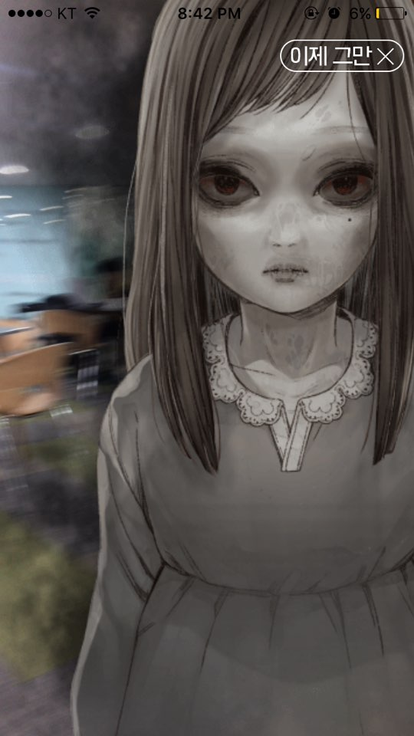
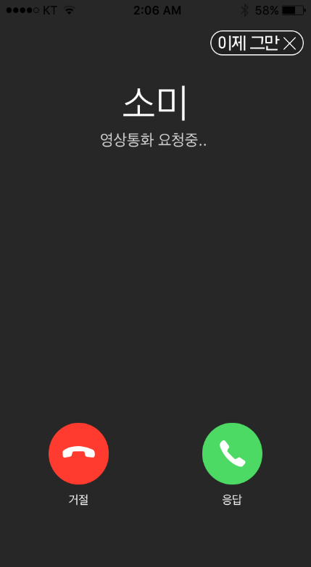
Problem
네이버 AR툰 (2016)
보는 컨텐츠에서 경험하는 컨텐츠로 발전하였으나
Object가 단순히 한 고정된 지점에 위치하여 현실성이 떨어지고 연출에 제약이 있었음

Slide 5
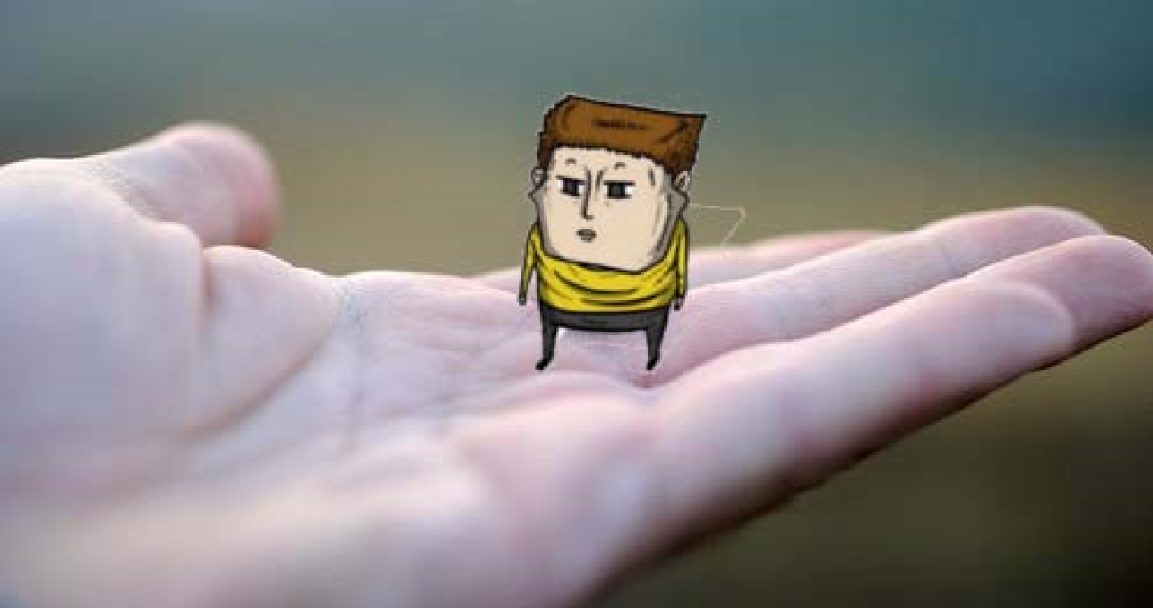


Goal & Requirement
사물 인식/반응
사용자
몰입감 증가
작가
다양한 스토리 전개에 활용

Slide 6

Approach – Machine Learning
인식 대상: 사람
대부분의 웹툰에 사람이 등장
공포물의 귀신이 사람 속에 숨어 있다면 생동감 유발 가능

Slide 7
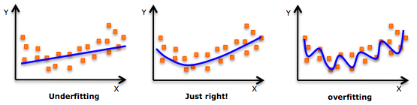
Approach – Machine Learning
인식 모델 도출: Convolutional Neural Network
복잡도 낮춰서 overfitting 문제 해결
2차원 데이터를 활용할 수 있어, 이미지 인식에 효과적

Slide 8
Basic Spec
인식한 사람을 기반으로 웹툰 모드/AR 모드 수행
웹툰 모드
AR 모드

Slide 9
Basic Spec
웹툰 모드
저장된 이미지를 “끊김 없이” 로드하여 표시
RecyclerView
Object를 만드는 new와 free 작업에 큰 연산 필요
게다가 계속 새로운 Object를 만드는 것은 메모리의 큰 낭비
View의 경우, 화면 보이지 않는 View는 필요가 없다는 특성 존재
이미 Instantiation된 View의 내용만을 바꾸어서 재사용하여 latency 없이 view를 instantiation한 효과를 줄 수 있음
Glide API
Android 내장 이미지 로드, 미디어 디코딩, 메모리와 디스크 캐싱의 Wrapper API
Latency 없는 Scroll이 가능하도록 이미지를 Load하게 최적화된 API

Slide 10
Basic Spec
웹툰 모드
저장된 이미지를 “끊김 없이” 로드하여 표시
Realm
불러올 웹툰 이미지에 대한 Metadata 저장 및 관리 필요
Realm을 사용하여 Metadata에 대한 빠른 Query 가능
SQLite보다 고차원의 API이므로 개발 시간 절약
Touch Listener
가장 상위의 View에서 사용자의 Touch를 입력받음
touch에 따라 현재 상태(표시하는 이미지의 위치, 종류 등)를 변경하는 logic 작성
ImageView
Glide API가 Load한 Image를 표시할 수 있는 View의 형태로 변환하는 API

Slide 11
Basic Spec
AR 모드
카메라에서 사람을 인식하여 애니메이션 이미지 삽입
Camera API
기기에서 카메라 촬영 시작, 종료 메소드 수행
카메라 Raw 이미지를 TensorFlow가 수정할 수 있는 image format으로 변환
Image Resolution 설정
Image Capture Frame Rate 설정
Sensors API
애니메이션은 사용자가 바라보고 있는 상황에 따라 바뀌어야 하므로 Sensor 사용
Accelerometer, Gravity Sensor, Gyroscope 등을 제어하는 API
Sensor값을 통해 사용자의 Orientation과 Device 위치 계산

Slide 12
Basic Spec
AR 모드
카메라에서 사람을 인식하여 애니메이션 이미지 삽입
OpenGL
TensorFlow가 인식한 위치에 Glide가 로드한 Object를 놓을 수 있도록
애니메이션을 표현하는 API
Sensor을 통해 얻어낸 Orientation에 맞도록 OpenGL의 Animation을 제어
SurfaceView
View를 표시할 수 있는 공간을 제공, Glide가 Load한 이미지를 표시하거나,
OpenGL과 Camera이 표현될 이미지 공간을 제공하여 AR Mode 구현 가능
Multithreading
UI Update와 TensorFlow Logic, State Logic, Query 등이
모두 다른 thread에 존재해야 사용자가 접하는 UI Layer의 latency가 감소

Slide 13


Basic Spec
>90% accuracy
Respond continuously
by multithreading(Glide API)

Slide 14
Basic Spec: How to Achieve
데이터셋 추가
미니 배치로 일부 추출
No
>90% accuracy
>90% accuracy
Yes
달성

Slide 15
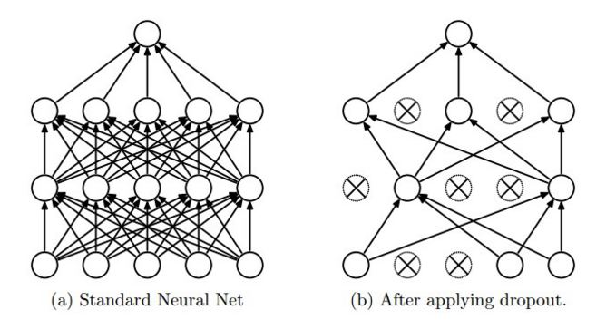
Basic Spec 달성 방법 – 알고리즘 개선
1. 초기 가중치 개선
2. 드롭 아웃
복잡도를 낮추기 위해 완전 연결된 선들 중 일부를 임의로 삭제

Slide 16
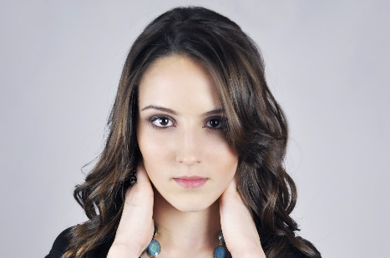

Basic Spec 달성 방법 – 알고리즘 개선
3. Region with Convolutional Neural Network
특정 영역을 선정하여 분석
후보 영역 선택
후보 영역 가공
CNN

Slide 17
Basic Spec: How to Achieve
Frame Rate 조정
UI Multithreading 조절
dumpsys 테스트 툴 UI Performance 측정
No
Respond Continuously
Screen latency 기준 통과
Yes
달성

Slide 18
Architecture
CNN
ML Train Model
Train Image Set
CNN
Conv.
layer
ReLU
Pooling
Layer
Conv.
layer
ReLU
Affine
Softmax
Notes:
TODO: Sub-Architecture goes here

Slide 19
Architecture: Modules
App Controller
AR Mode Image
Animation Image
Sets
Touch API
State
Controller
TensorFlow
Human
Detection
Model
OpenGL
Webtoon Mode Image
Web toon
Image
Sets
Realm API
Sensors API
Camera API
Glide API
Image Drawer
RecyclerView
ImageView
SurfaceView
Notes:
TODO: Sub-Architecture goes here

Slide 20
Modules: Interconnections
App Controller
AR Mode Image
AR MODE
Image Location
W
e
b
t
o
o
n
M
o
d
d
I
m
a
g
e
L
o
c
a
t
i
o
n
Webtoon Mode Image
AR Image To Draw
Image Drawer
Webtoon Image to Draw
Notes:
TODO: Sub-Architecture goes here

Slide 21
Machine Learning Procedure
Model Inputs
Model Prediction
Model Training
Evaluate

Slide 22
Machine Learning Procedure
Read Dataset(images) - inputs(), distorted_inputs()
From Youtube Faces DB
Verify that inputs are built correctly
Model Inputs
Crop images / Approximately whiten
Add random distortion
Increase data set size by flip, distort brightness & contrast
If the process is slow, use separate threads

Slide 23
Machine Learning Procedure
Inference operation: inference()
Compute the logits of predictions
Model Prediction
Convolution and linear rectified linear activation
Max pooling
Local response normalization
Softmax regression
Linear transformation: producing logits

Slide 24
Machine Learning Procedure
Calculate cross entropy between
normalized predictions and one-hot coding
loss()
Gradient descent algorithm
Model training
Weight decay + cross entropy
train()
Calculate gradient and update learned variables and model of images

Slide 25
Machine Learning Procedure
Monitor how the model improves
Evaluate a model
Calculate precision 1 : number of matching times with image’s true label
Accuracy >90 % ?
Moving averages model: using exponential decay
Update shadow variable
Pro: model performance, evaluation time

Slide 26
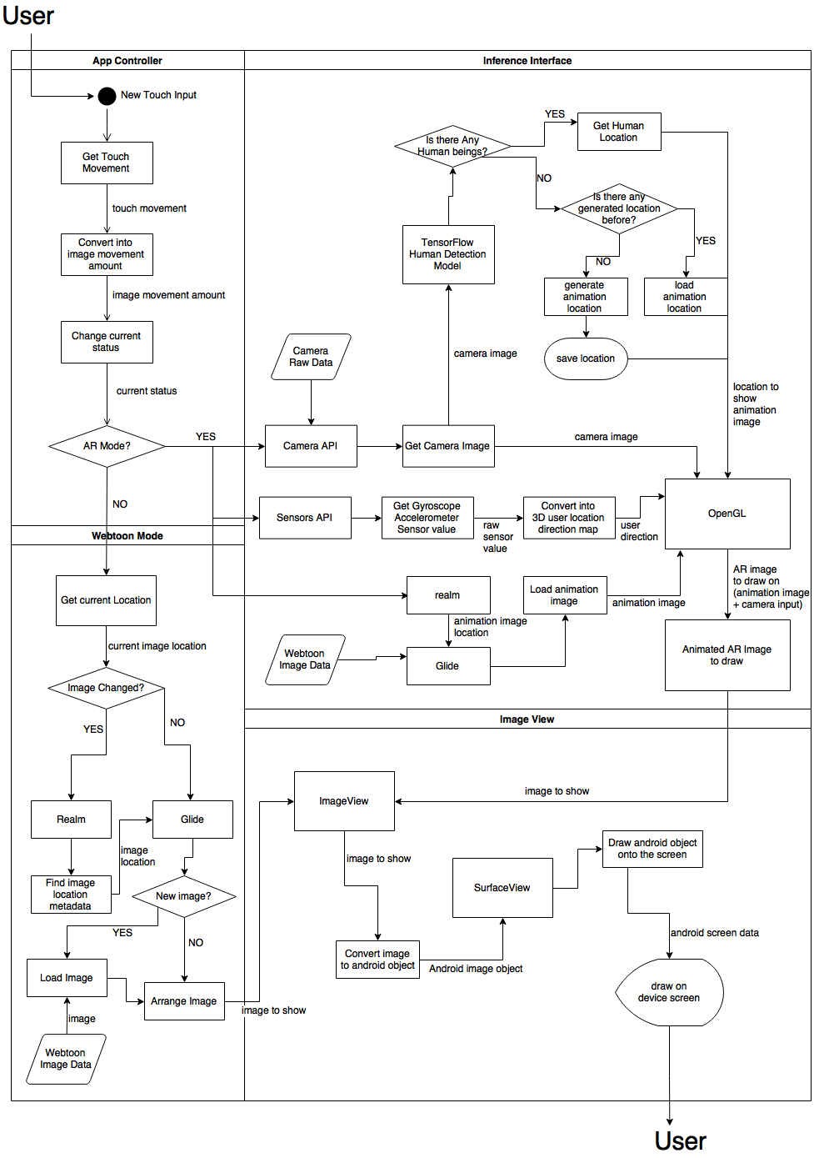
Application Running Procedure
앞에서 소개된 API를 통해 작업을 수행하고,
각 API와 Module은 계산된 정보를 교환
Notes:
TODO: Sub-Architecture goes here

Slide 27
Procedure: Controller & AR Mode
Notes:
TODO: Sub-Architecture goes here

Slide 28
Procedure: Webtoon Mode & View
Notes:
TODO: Sub-Architecture goes here

Slide 29






Development Environment
Language
API
Python
Version 3.6.0
Java
Version 1.8.0
TensorFlow
Version 1.0.0
IDE
OS
Android Studio
Version 2.3
PyCharm
Version 2017.1
Windows 10

Slide 30


Current Status
스터디
TensorFlow: Terms, MNIST, …
Android: Android API, …
면담
AR Player 형식, 웹툰 원고 선정
Study 분야 분담
메신저와 GitHub를 통한 소통
Notes:
Change the icon, and make the icon green

Slide 31
Further Plan
TensorFlow CNN, Training Datasets, …
Android RecyclerView, Activity Life Cycle, …
Graphics openGL, Glide, …
Database SQLite, realm, …

Slide 32

Division and Assignment of Work
프로젝트 특성 상 모든 팀원이 내용에 대해 이해해야 함
전담 분야 학습, 모두에게 공유
강민지 핌언 TensorFlow
원종훈 Android
각자의 분야를 중심으로 하나의 앱을 구현

Slide 33

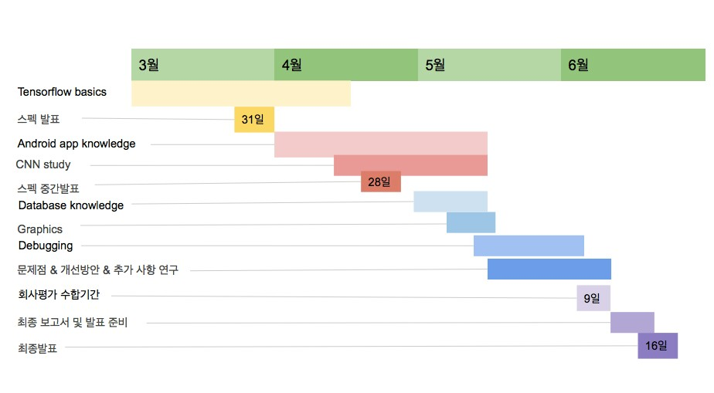
Schedule
내용 | 3월 |  |  | 4월 |  |  |  | 5월 |  |  |  | 6월
 | 2주 | 3주 | 4주 | 1주 | 2주 | 3주 | 4주 | 1주 | 2주 | 3주 | 4주 | 1주 | 2주 | 3주
ML 지식 및 개발 환경
스펙 발표
알고리즘 구현
기술 세미나 & 회사설명회
스펙 중간발표
기업방문
문제점 & 개선방안 & 추가 사항 연구
회사평가
최종 보고서 및 발표 준비
최종발표
Notes:
TODO: Change to line graph

Slide 34
감사합니다
강민지 kyang@snu.ac.kr
원종훈 barber@snu.ac.kr
핌언 pimonink_ja@hotmail.com

